Slide 1

投教课——
风口解读之创新药
2026 .4.15
主讲老师
梁洁云
执业编号
A1120619060027
Notes:
补充讲讲上能电气

Slide 2
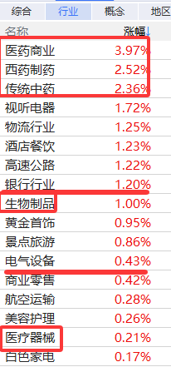
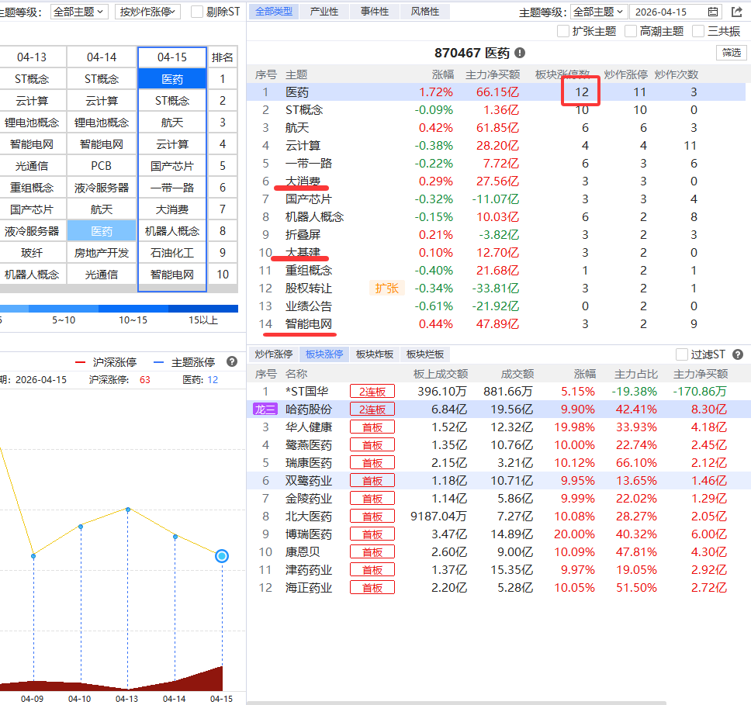
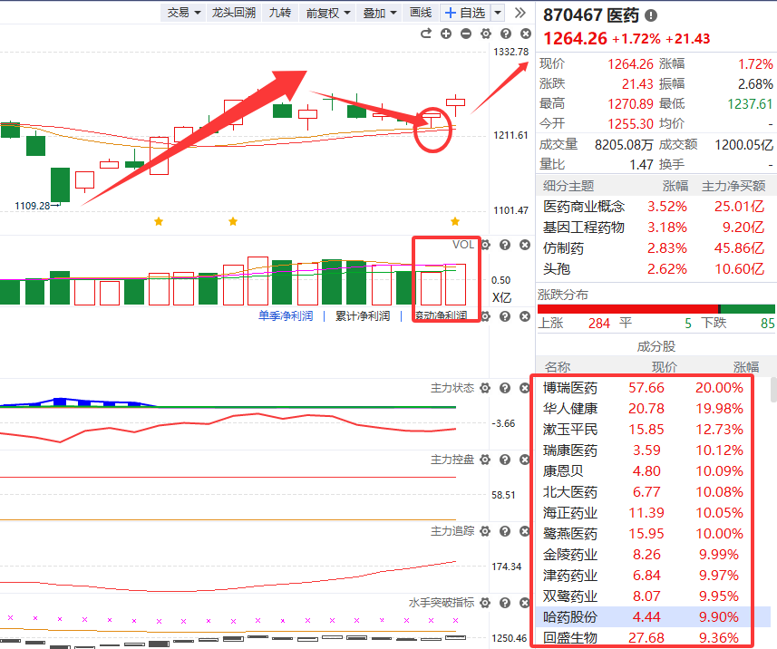
风口热点
市场防御风格再起

Slide 3
逻辑汇总
1、顶层设计层面，2026 年政府工作報告首次将生物医药列为“新兴支柱产业”，产业战略定位实现历史新跃升；
2、业务端，国家药监局启动为期三年的的医疗器械临床新成果转户“春雨行动”，畅通临床创新成果转化全链条，为医药创新生态持续赋能；
3、支付端，2026年新版国家医保目录完成重磅扩容，新增114 种药品，1 类新药入选数量与占比均创历史新高，为创新药商业化放量筑牢了支付根基。
4、出海端，政策利好持续落地形成強支撐，叠加全球创新药BD 合作热度居高不下，双重催化有望加速创新药企的价值重估。
5、业绩/估值端：跌了几年，今年一季度开始温和上修。另外目前披露的创新药上市公司业绩基本良好
6、消息刺激层面：美国癌症研究协会(AACR)年会将于2026年4月17-22日在美国圣地亚哥召开

Slide 4
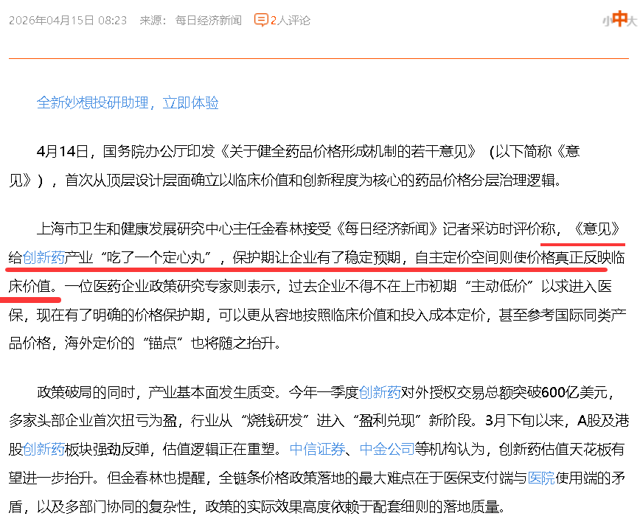
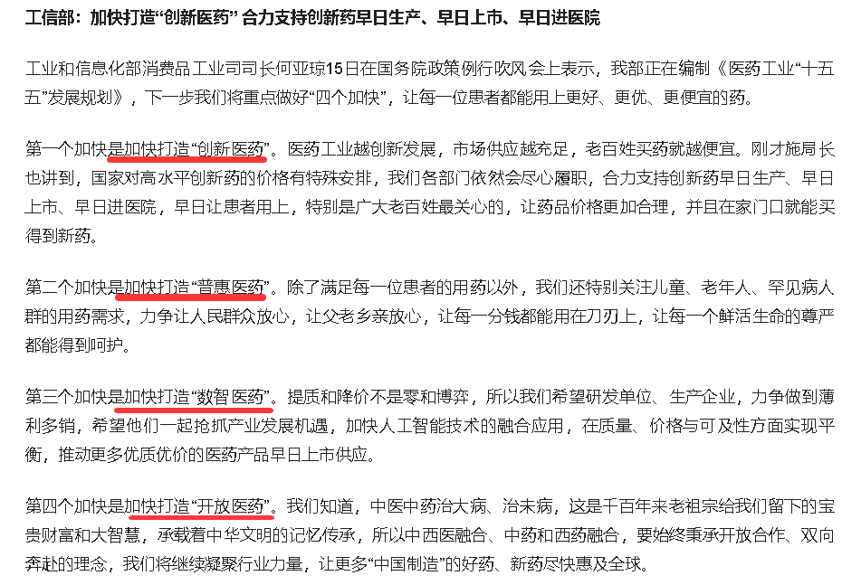
1、创新药政策利好消息频繁
4月15日，国务院办公厅近日印发了《关于健全药品价格形成机制的若干意见》，今天上午，国务院新闻办公室举行政策例行吹风会。
从“医保谈判降价”到“自主定价保护”：药品价格形成机制直接回应最大痛点，创新药迎来价值回归

Slide 5
2、国内创新政策频出 继续看好创新药
2026年4 月7 日，北京市医疗保障局等十部门再次联合推出《北京市支持创新医药高质量发展若干措施（2026 年）》。有望进一步加速产业创新，并形成示范带动效应。
湖南率先发布机器人辅助手术相关收费，有望推动手术机器人国内商业化进程。继国家医保局于2026 年1 月20 日印发《手术和治疗辅助操作类医疗服务价格项目立项指南（试行）》后，湖南省医保局于2026 年4 月7 日发布《关于辅助操作类医疗服务价格项目的公示》。
2026 年4 月10 日新闻，国家市场监管总局（国家标准委）批准发布一批重要国家标准；其中，在新兴领域方面，发布了脑机接口国家标准，有望推动产业高质量发展与相关前沿技术的应用转化。

Slide 6
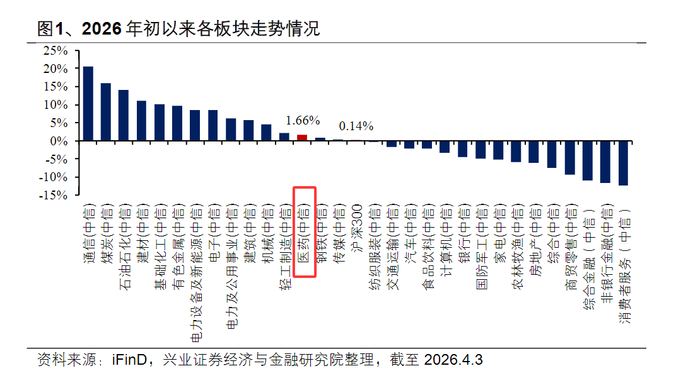
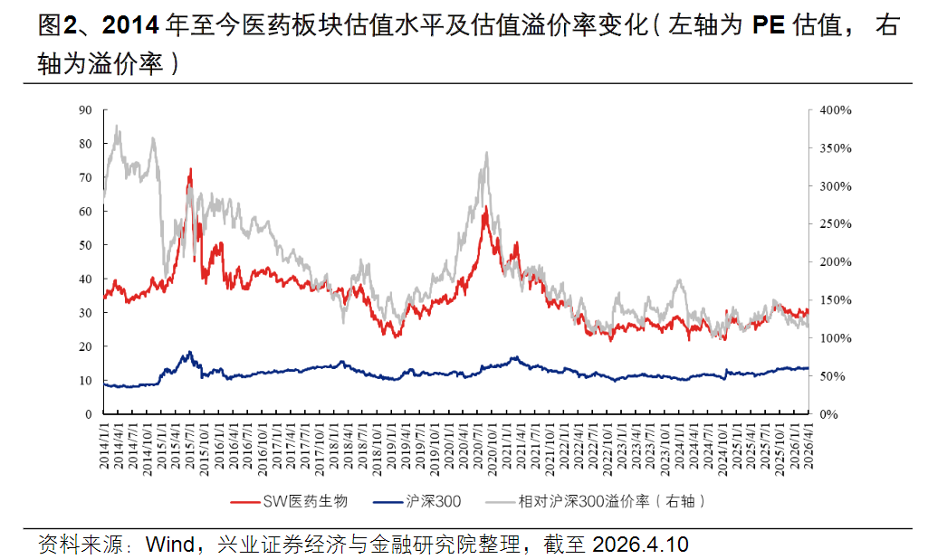
3、医药板块估值合理偏低，今年温和修复
截至2026年4月10日，医药板块估值为30.54

Slide 7
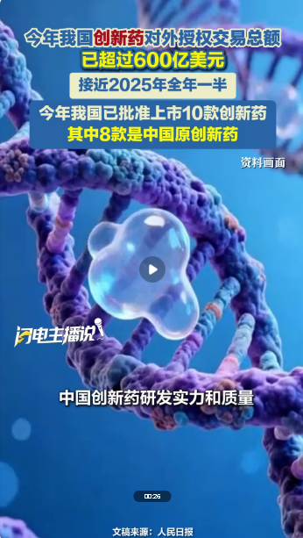
出海加速+事件催化
今年前三个月，我国创新药对外授权交易总额超过600亿美元，接近2025年全年1357亿美元总额的一半。
顶级肿瘤学会议举办在即 250余款国产创新药蓄势待发。消息面上，美国癌症研究协会(AACR)年会将于2026年4月17-22日在美国圣地亚哥召开。而这场被业内视为全球抗癌药研发“风向标”级别的会议看点颇多。中国创新药企参与度进一步提升，今年共有超过100家中国药企亮相AACR，带来近400项研究成果

Slide 8
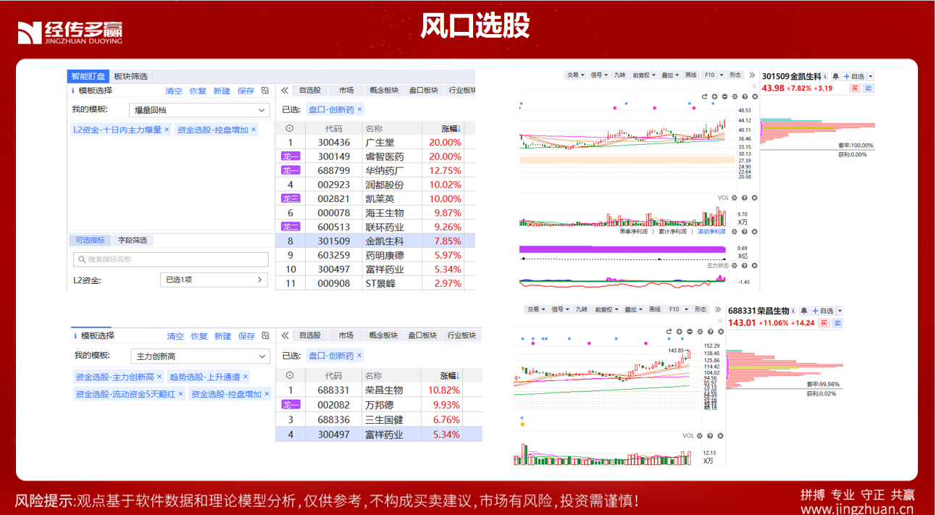

风口选股
4.1日选股：金凯生科、荣昌生物

Slide 9
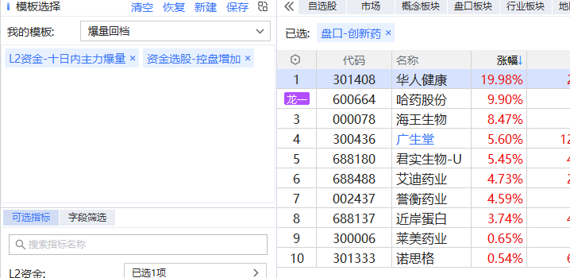
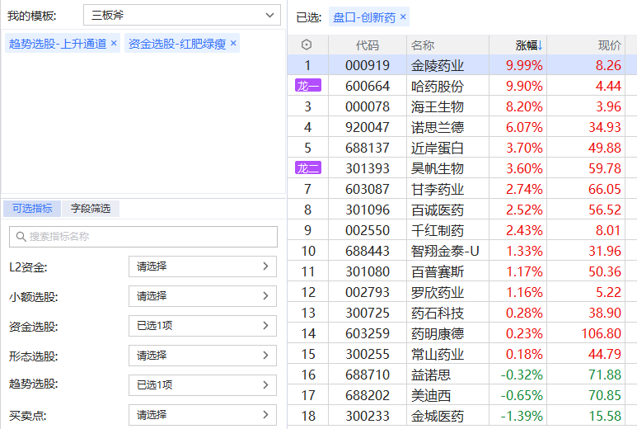
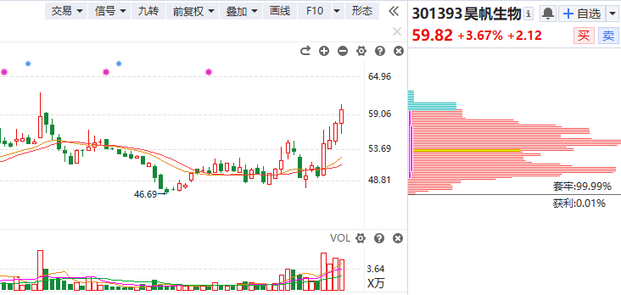
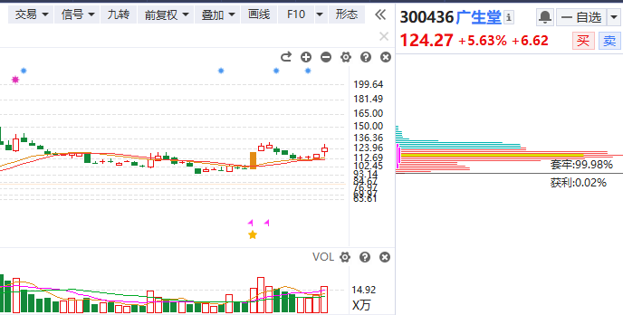
风口选股

Slide 10
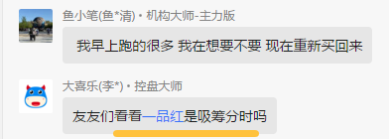
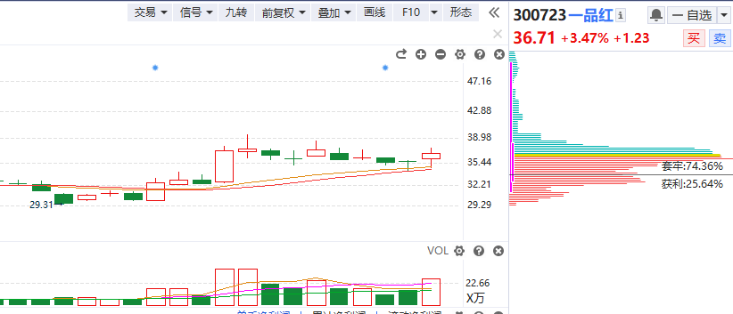
风口选股

Slide 11
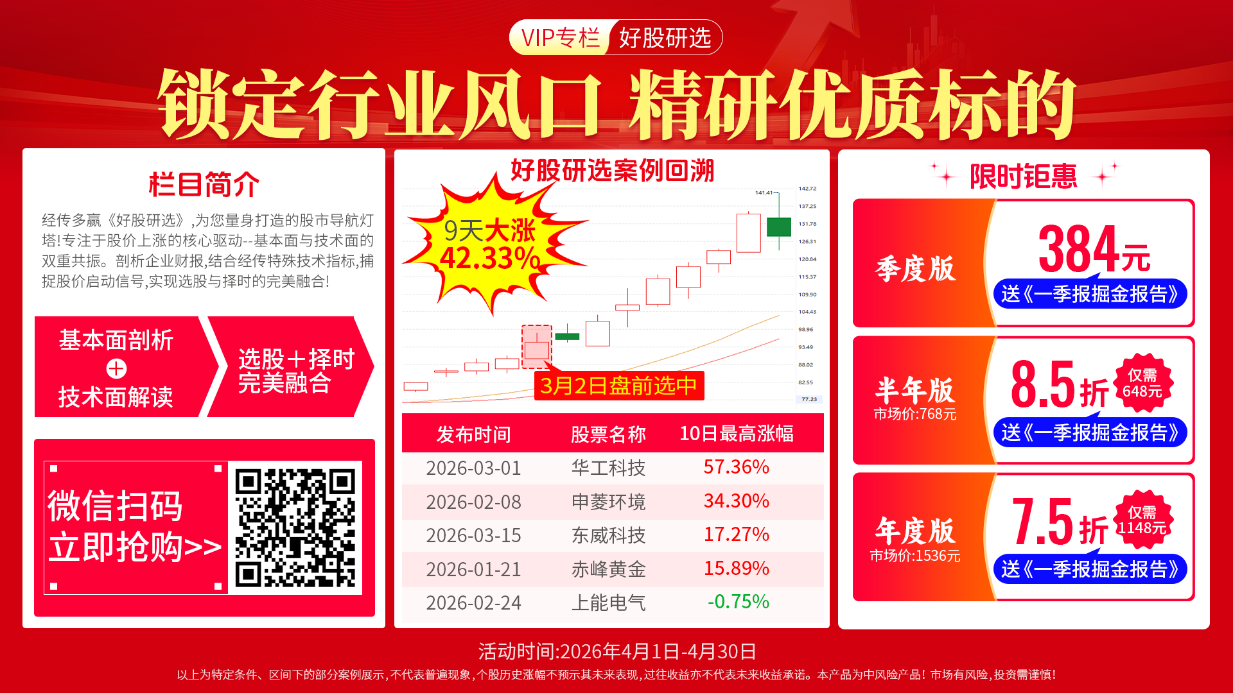
《好股研选》

Slide 12


